Slide 1
รายงานความก้าวหน้าฉบับที่ 1
(Progress Report 1)
6 มกราคม 2557

Slide 2
4.4 ศึกษาวิเคราะห์และคาดการณ์ผลกระทบต่อความเสียหายของสภาพถนนและผิวทาง
การศึกษาและทบทวนเอกสารงานวิจัยที่เกี่ยวข้องกับแบบจำลองการวิเคราะห์สภาพความเสียหาย ที่สอดคล้องกับโครงข่ายทางหลวง
การรวบรวมข้อมูลและปรับแก้แบบจำลองทำนายความเสียหาย
การวิเคราะห์สภาพความเสียหายของโครงข่ายทางหลวงกรณีปกติที่ยังไม่มีการรองรับ AEC และ กรณีที่รองรับ AEC
การเปรียบเทียบผลกระทบความเสียหายของสภาพถนนและผิวทางเมื่อมีการรองรับ AEC
การคาดการณ์มูลค่าผลกระทบต่อความเสียหายของสภาพถนนและผิวทาง
1
Progress no.2
2
3
4
5
2

Slide 3
4.4.2 การรวบรวมข้อมูลและปรับแก้แบบจำลองทำนายความเสียหาย
แบบจำลองการทำนายค่า IRI ของผิวทางลาดยาง
 | dIRI | = | Kgp*(134*Exp(Kgm*m*AGE3)*[(1 + SNC*0.755)]⁻⁵ *YE4 + 0.0121*AGE3) + (Kgm*m*IRIa)
โดย | dIRI AGE3 | = = | ค่า IRI ที่เพิ่มขึ้นในปีถัดไป (เมตร/กิโลเมตร) อายุผิวทางตั้งแต่มีการเสริมผิว การบูรณะ หรือ การก่อสร้างใหม่ (ปี)
 | IRIa | = | ค่าความขุรขระสากลเมื่อต้นปีที่สนใจ (เมตร/กิโลเมตร)
 | m | = | ค่าสัมประสิทธิ์ผลกระทบจากสภาพแวดล้อม (อ้างอิง HDM-4 Volume 6 ตาราง B10-3)
 | SNC | = | ค่าความแข็งแรงของโครงสร้างทางตั้งแต่มีการก่อสร้าง การเสริมผิว การบูรณะ หรือ การก่อสร้างใหม่ ครั้งล่าสุด (ASSHTO)
 | YE4 | = | Annual Number of Equivalent Standard Axles (ล้าน ESAL/ช่องทางจราจร/ปี)
 | Kgp | = | ค่าปรับแก้อัตราการเสื่อมสภาพของความขรุขระผิวทาง
 | Kgm | = | ค่าปรับแก้ของค่าสัมประสิทธิ์ผลกระทบจากสภาพแวดล้อม โดยที่ค่าตั้งต้นมีค่าเท่ากับ 1 (อ้างอิง HDM-4, Volume 5, P. 93-96)
3

Slide 4
4.4.2 การรวบรวมข้อมูลและปรับแก้แบบจำลองทำนายความเสียหาย
คัดเลือกสายทางที่เป็นการซ่อมบำรุงปกติ จำนวนตัวอย่าง 258 ช่วงสายทาง (พ.ศ. 2551 – 2553 ซึ่งเป็นข้อมูลปีล่าสุดที่ได้เก็บสำรวจจากภาคสนามก่อนเกิดอุทกภัยปี พ.ศ. 2554)
การคัดเลือกค่า Kgp ที่ส่งผลให้ค่า IRI ที่คำนวณได้จากแบบจำลองใกล้เคียงกับค่า IRI จริงมากที่สุด
การทดสอบความน่าเชื่อถือของแบบจำลอง
4

Slide 5
4.4.2 การรวบรวมข้อมูลและปรับแก้แบบจำลองทำนายความเสียหาย
การคัดเลือกค่า Kgp ที่ส่งผลให้ค่า IRI ที่คำนวณได้จากแบบจำลองใกล้เคียงกับค่า IRI จริงมากที่สุด
1 คัดเลือกสายทางที่ค่า IRI เพิ่มขึ้นตลอดทุกปีต่อเนื่องกัน
2 หาค่าความแตกต่างของ IRI จากค่าจริงของแต่ละช่วงกิโลเมตร (dIRI_Actual) และคำนวณค่าความแตกต่างของ IRI ของช่วงกิโลเมตรเดียวกันจากแบบจำลอง (dIRI_model)
3 สมมติค่า Kgp 1 ค่า จากนั้นหาค่าคลาดเคลื่อนกำลังสอง (Error Square) ของความแตกต่างระหว่างค่าจริงและค่าจากแบบจำลอง สำหรับช่วงกิโลเมตรนั้นๆ
4 รวมค่าความคลาดเคลื่อนกำลังสอง (Sum of Error Square) ของทุกช่วงกิโลเมตรตัวอย่าง ทำการเปลี่ยนค่า Kgp แล้วคำนวณซ้ำ เพื่อหาค่า Kgp ที่ดีที่สุด พิจารณาจากค่าความคลาดเคลื่อนกำลังสองโดยรวมของ dIRI น้อยที่สุด
5

Slide 6
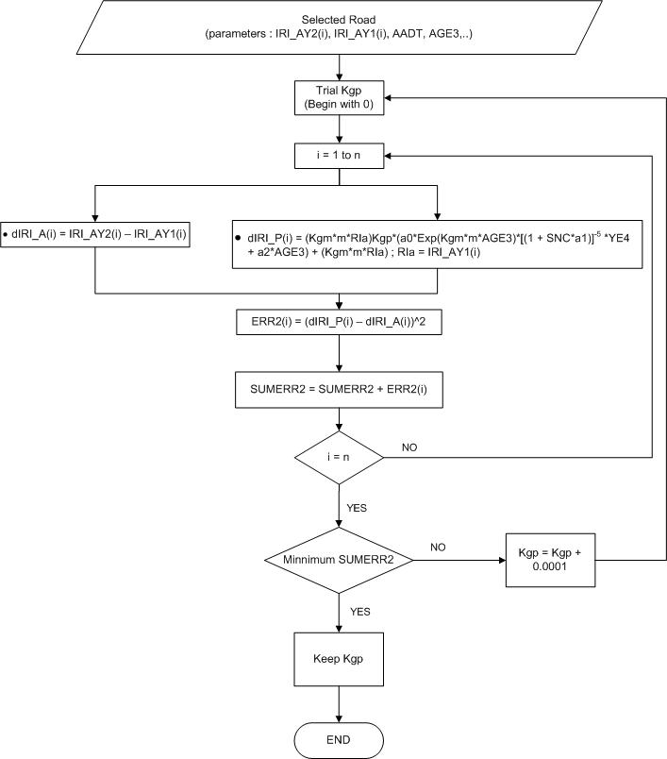
Flow Chart
แสดงขั้นตอนการปรับแก้ค่า Kgp

Slide 7
4.4.2 การรวบรวมข้อมูลและปรับแก้แบบจำลองทำนายความเสียหาย
การทดสอบความน่าเชื่อถือของแบบจำลอง
R² = 1 – (∑( dIRI_model_{i}- dIRI_actual_{i})²/∑( dIRI_actual_{i}- IRI_{avg})²)
R² = ค่าสัมประสิทธิ์สหสัมพันธ์ (Correlation Coefficient)
dIRI_model = ค่าดัชนีความขรุขระสากลที่พยากรณ์ได้โดยใช้แบบจำลองที่พัฒนาขึ้น
dIRI_actual = ค่าดัชนีความขรุขระสากลที่สำรวจและเก็บรวบรวมจริง
IRI_{avg} = ค่าเฉลี่ยความขรุขระสากลที่สำรวจและเก็บรวบรวมจริง
7

Slide 8
4.4.2 การรวบรวมข้อมูลและปรับแก้แบบจำลองทำนายความเสียหาย
ผลการปรับแก้ค่า Kgp ของตัวอย่างสายทาง 258 ช่วงสายทาง
ค่า Kgp ที่ดีที่สุด คือ 2.70 ให้ค่าผลรวมกำลังสองของความคลาดเคลื่อนที่ต่ำที่สุด =14.205792 (ม./กม.)²
ความน่าเชื่อถือของแบบจำลอง ค่าสัมประสิทธิ์สหสัมพันธ์พบว่าค่า R² มีค่าเท่ากับ 0.890
8

Slide 9
4.4.2 การรวบรวมข้อมูลและปรับแก้แบบจำลองทำนายความเสียหาย
ผลการปรับแก้ค่า Kgp ของตัวอย่างสายทาง 258 ช่วงสายทาง
ค่า Kgp ที่ดีที่สุด คือ 2.70 ให้ค่าผลรวมกำลังสองของความคลาดเคลื่อนที่ต่ำที่สุด =14.205792 (ม./กม.)²
ความน่าเชื่อถือของแบบจำลอง ค่าสัมประสิทธิ์สหสัมพันธ์พบว่าค่า R² มีค่าเท่ากับ 0.890
9

Slide 10
4.4.2 การรวบรวมข้อมูลและปรับแก้แบบจำลองทำนายความเสียหาย
ตัวอย่างการคำนวนค่า IRI
10

Slide 11
การศึกษาผลกระทบโครงสร้างสะพาน
ดำเนินการรวบรวมข้อมูลดังนี้
โครงการศึกษาด่านชั่งน้ำหนักของมหาวิทยาลัยนเรศวร
โครงการสำรวจสภาพความเสียหายและทดสอบการรับน้ำหนักของสะพาน สำนักวิจัยและพัฒนา
โครงการศึกษาพัฒนามาตรฐานการออกแบบทางหลวงและสะพาน สำนักมาตรฐานและประเมินผล
โครงการตรวจสอบ วิเคราะห์ ความเสียหายของสะพาน พร้อมจัดตั้งศูนย์ข้อมูลสะพานช่วงชลบุรี - พัทยา และช่วงพระประแดง – ต่างระดับบางขุนเทียน
ระบบบริหารและบำรุงรักษาสะพาน สำนักก่อสร้างสะพาน
ระบบฐานข้อมูลบำรุงรักษาสะพาน กองทางหลวงพิเศษระหว่างเมือง
ฐานข้อมูลสำรวจสภาพความเสียหายและทดสอบการรับน้ำหนักของสะพาน สำนักวิจัยและพัฒนา
11

Slide 12
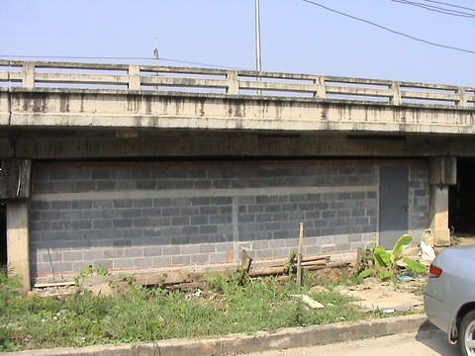
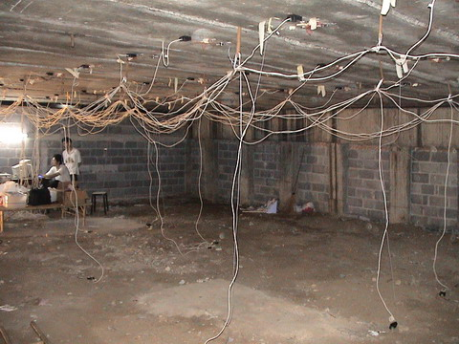
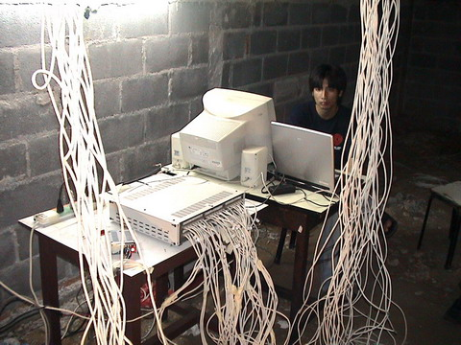
12

Slide 13
นำเสนอผลศึกษาวิเคราะห์และคาดการณ์ผลกระทบต่อความเสียหายของสภาพถนน
และผิวทาง ครั้งต่อไป
การศึกษาและทบทวนเอกสารงานวิจัยที่เกี่ยวข้องกับแบบจำลองการวิเคราะห์สภาพความเสียหาย ที่สอดคล้องกับโครงข่ายทางหลวง
การรวบรวมข้อมูลบัญชีสายทาง ข้อมูลสภาพความเสียหาย ข้อมูลสภาพทาง (IRI) ในปัจจุบัน จากโครงการสำรวจสภาพทาง ของสำนักบริหารบำรุงทางและสำนักวิเคราะห์และตรวจสอบ
การวิเคราะห์สภาพความเสียหายของโครงข่ายทางหลวงกรณีปกติที่ยังไม่มีการรองรับ AEC และ กรณีที่รองรับ AEC
การเปรียบเทียบผลกระทบความเสียหายของสภาพถนนและผิวทางเมื่อมีการรองรับ AEC
การคาดการณ์มูลค่าผลกระทบต่อความเสียหายของสภาพถนนและผิวทาง
1
2
Interim Report
3
4
5
13

Slide 14
4.5 ศึกษาวิเคราะห์และคาดการณ์ผลกระทบทางสังคม อุบัติเหตุจราจร และสิ่งแวดล้อม
การศึกษาและทบทวนเอกสารงานวิจัยที่เกี่ยวข้องกับแบบจำลองผลกระทบต่อผู้ใช้, แบบจำลองการพยากรณ์จำนวนอุบัติเหตุและแบบจำลองผลกระทบทางด้านสิ่งแวดล้อม
การรวบรวมข้อมูลและทดลองวิเคราะห์ผลกระทบต่อผู้ใช้ทางด้านสังคมและสิ่งแวดล้อม
การวิเคราะห์ผลกระทบต่อผู้ใช้ทาง อุบัติเหตุและสิ่งแวดล้อมของโครงข่ายทางหลวงกรณีปกติที่ไม่มีการรองรับ AEC และกรณีที่รองรับ AEC
การเปรียบเทียบผลกระทบต่อผู้ใช้ทางอุบัติเหตุ และสิ่งแวดล้อม เมื่อมีการรองรับ AEC
การคาดการณ์มูลค่าผลกระทบทางสังคม อุบัติเหตุจราจร และสิ่งแวดล้อมเมื่อเปิด AEC
1
Progress no.2
2
3
4
5
14

Slide 15
4.5 ศึกษาวิเคราะห์และคาดการณ์ผลกระทบทางสังคม อุบัติเหตุจราจร และสิ่งแวดล้อม (ต่อ)
แบบจำลองผลกระทบทางด้านสิ่งแวดล้อม (Environment Effect Model)
แบบจำลองการใช้ปริมาณพลังงาน (Energy Model)
แบบจำลองการปล่อยปริมาณควันพิษ (Emission Model)
แบบจำลองการพยากรณ์จำนวนอุบัติเหตุ (Accident Prediction Model)
15

Slide 16
4.5 ศึกษาวิเคราะห์และคาดการณ์ผลกระทบทางสังคม อุบัติเหตุจราจร
และสิ่งแวดล้อม (ต่อ)
ปัจจัยในแบบจำลองการใช้ปริมาณพลังงาน (Energy Model)
ปริมาณการใช้เชื้อเพลิง (Fuel Consumption)
พลังงานที่ใช้ในการผลิตและขนส่งเชื้อเพลิง (Fuel Production and Delivery)
ปริมาณการใช้น้ำมันเครื่อง (Lubricating Oil Consumption)
การสึกหรอของยางรถยนต์ (Tire Consumption)
การซ่อมบำรุงรถยนต์และการเสื่อมสภาพของรถยนต์ (Vehicle Repair and Parts consumption)
16

Slide 17
4.5 ศึกษาวิเคราะห์และคาดการณ์ผลกระทบทางสังคม อุบัติเหตุจราจร
และสิ่งแวดล้อม (ต่อ)
องค์ประกอบของแบบจำลองการคำนวณหาปริมาณพลังงานที่เกิดขึ้นขณะเดินทาง
(Energy Model)
น้ำมันเบนซิน 0.169 MJ/MJ
น้ำมันดีเซล 0.122 MJ/MJ
อัตราการสิ้นเปลืองต่างๆ
ผลลัพธ์ที่ได้จาก RUC Model
น้ำมันเชื้อเพลิง
พลังงานของการขนส่งน้ำมัน
น้ำมันหล่อลื่น
ปริมาณการใช้พลังงานของสายทางนั้นใน 1 ปี (MJ/year)
ยางรถยนต์
อะไหล่
17

Slide 18
4.5 ศึกษาวิเคราะห์และคาดการณ์ผลกระทบทางสังคม อุบัติเหตุจราจร
และสิ่งแวดล้อม (ต่อ)
องค์ประกอบของแบบจำลองการคำนวณหาปริมาณควันพิษที่เกิดขึ้นขณะเดินทาง
(Emission Model)
ควันพิษ 7 ประเภท
HC
CO
CO₂
NO_{X}
SO₂
Pb
PM
อัตราการสิ้นเปลืองเชื้อเพลิง
(ผลลัพธ์ที่ได้จาก RUC Model)
ปริมาณควันพิษ
(g/km.)
อัตราความเรร็วของยานพาหนะ
(ผลลัพธ์ที่ได้จาก RUC Model)
18

Slide 19
ตัวอย่างการคำนวนค่าพลังงานและปริมาณควันพิษรายสายทางจากระบบ TPMS

Slide 20
การนำเสนอผลศึกษาวิเคราะห์และคาดการณ์ผลกระทบทางสังคม อุบัติเหตุจราจร และสิ่งแวดล้อม ครั้งต่อไป
การศึกษาและทบทวนเอกสารงานวิจัยที่เกี่ยวข้องกับแบบจำลองผลกระทบต่อผู้ใช้, แบบจำลองการพยากรณ์จำนวนอุบัติเหตุและแบบจำลองผลกระทบทางด้านสิ่งแวดล้อม
การรวบรวมข้อมูลบัญชีสายทาง ข้อมูลสภาพความเสียหาย ข้อมูลสภาพทาง (IRI) ในปัจจุบัน จากโครงการสำรวจสภาพทาง ของสำนักบริหารบำรุงทางและสำนักวิเคราะห์และตรวจสอบ ตลอดจนข้อมูลที่จำเป็นสำหรับการวิเคราะห์ผลกระทบในอนาคต
การวิเคราะห์ผลกระทบต่อผู้ใช้ทาง อุบัติเหตุและสิ่งแวดล้อมของโครงข่ายทางหลวงกรณีปกติที่ไม่มีการรองรับ AEC และกรณีที่รองรับ AEC
การเปรียบเทียบผลกระทบต่อผู้ใช้ทางอุบัติเหตุ และสิ่งแวดล้อม เมื่อมีการรองรับ AEC
การคาดการณ์มูลค่าผลกระทบทางสังคม อุบัติเหตุจราจร และสิ่งแวดล้อมเมื่อเปิด AEC
1
2
Interim Report
3
4
5
20

